Slide 1
















Schulungsunterlagen der
AG RDA
Vertretungen der Öffentlichen Bibliotheken

Slide 2
Erfassung der Gesamttitelangabe bei einzelnen Einheiten und bei fortlaufenden Ressourcen
Modul 3

Slide 3
1. Monografien: Gesamttitelangabe
Wann wird eine Gesamttitelangabe erfasst?
Ist eine Monografie als Teil einer Reihe erschienen, dann werden die Angaben zur Reihe in der Gesamttitelangabe erfasst.
Informationsquellen sind:
die Titelseite der Reihe
eine andere Quelle innerhalb der Ressource
eine der anderen Informationsquellen, die unter 2.2.4 RDA vorgeschrieben sind (z. B. Begleitmaterial, oder Verzeichnis des Buchhandels)

Slide 4
1. Monografien: Gesamttitelangabe
Art der Beschreibung
Gezählte monografische Reihen können hierarchisch beschrieben werden
Es ist aber auch eine rein analytische Beschreibung der Teile möglich, ggf. auch ohne eigene Beschreibung der monografischen Reihe
Teile ungezählter monografischer Reihen werden immer analytisch beschrieben. Die Reihe erhält keine eigene Aufnahme

Slide 5
1. Monografien: Gesamttitelangabe
Beschreibung der Gesamttitelangabe
Die Elemente werden übertragen
Standardelemente sind:
Haupttitel der Reihe
Zählung innerhalb der Reihe
Haupttitel der Unterreihe
Zählung innerhalb der Unterreihe

Slide 6
1. Monografien: Gesamttitelangabe
Zählung innerhalb der Reihe
Erfassung inklusive der formalen Bandbezeichnung (vol., Band …)
Für das Übertragen gilt:
Römische Ziffern werden in Form von arabischen Ziffern erfasst
Zahlen, die als Wörter geschrieben sind, werden als Ziffern erfasst
Wenn die Zählung aus einem Jahr und einer Zahl besteht, die ein Abschnitt des Jahres ist, erfassen Sie das Jahr vor der Zahl

Slide 7
1. Monografien: Gesamttitelangabe
Zählung innerhalb der Reihe – Beispiele
Angabe in der Informationsquelle | Erfassung
1 | 1
Bd. 1 | Bd. 1
volume 1 | volume 1
1. Band | 1. Band
Band V | Band 5
no. 3, 2000 | 2000, no. 3
second volume | 2nd volume

Slide 8


Beispiel 25, Monografische Reihe - Teil
Titelseite:
Auf der Rückseite der
Titelseite:

Slide 9
Beispiel 25, Monografische Reihe - Teil
Aleph | RDA | Element | Erfassung
331 | 2.3.2 | Haupttitel | $a Bestsellermarketing
451 | 2.12.2 | Haupttitel der Reihe | $a Reihe Geisteswissenschaften
 | 2.12.9 | Zählung innerhalb der Reihe | $v Band 1
455 |  |  | $a Band 1
456 |  |  | $a 1
Ist eine Zählung innerhalb der Reihe vorhanden, müssen zusätzlich die Felder 455 (Inhalt identisch zu 451 $v) und 456 (Zählung in Sortierform) erfasst werden.

Slide 10
Beispiel 26 Unterreihe - Teil

Slide 11
Beispiel 26 Unterreihe - Teil
Aleph | RDA | Element | Erfassung
331 | 2.3.2 | Haupttitel | $a Handeln im Konflikt
451 | 2.12.2 | Haupttitel der Reihe | $a Bibliotheca academica. Reihe Soziologie
 | 2.12.10 | Haupttitel der Unterreihe
 | 2.12.17 | Zählung innerhalb der Unterreihe | $v Band 4
455 |  |  | $a Band 4
456 |  |  | $a 4

Slide 12
Monografien:
Ergänzung der Verantwortlichkeitsangabe

Slide 13
Monografien: Gesamttitelangabe
Aleph | RDA | Element | Erfassung
331 | 2.3.2 | Haupttitel | $a Afghanistan
451 | 2.12.2 | Haupttitel der Reihe | $a Working papers_/_ Center for Policy Studies
 | 2.12.6 | Verantwortlichkeits-angabe, die sich auf eine Reihe bezieht
 | 2.12.9 | Zählung innerhalb der Reihe | $v no. 58
455 |  |  | $a no. 58
456 |  |  | $a 58

Slide 14
2. Fortlaufende Ressourcen: Gesamttitelangabe
Wann wird eine Gesamttitelangabe erfasst?
Auf der Titelseite ist - neben dem Haupttitel einer fortlaufenden Ressource - der Haupttitel einer ungezählten monografischen Reihe aufgeführt
Informationsquellen für den ungezählten Gesamttitel:
Titelseite der Reihe
Andere Quelle innerhalb der Ressource
Begleitmaterial etc.
Erfassung des ungezählten Gesamttitels in der Gesamttitelangabe der Beschreibung für die fortlaufende Ressource
Eine eigene Beschreibung erfolgt nicht !!
Notes:
Leider ist hier etwas Theorie notwendig (!)

Slide 15
2. Fortlaufende Ressourcen: Gesamttitelangabe
Hinweis: RDA 2.12.9 (Zählung innerhalb der Reihe) findet hier keine Anwendung.
Änderungen in späteren Ausgaben bei der Gesamttitelangabe →
Erfassung des aktuellen Gesamttitels im Element für die Gesamttitelangabe
Erfassung der Gültigkeit des früheren Gesamttitels im Element für die allgemeine Anmerkung → möglichst genaue Erscheinungsdaten oder die pauschalen Hinweise „früher“ oder „teils“

Slide 16
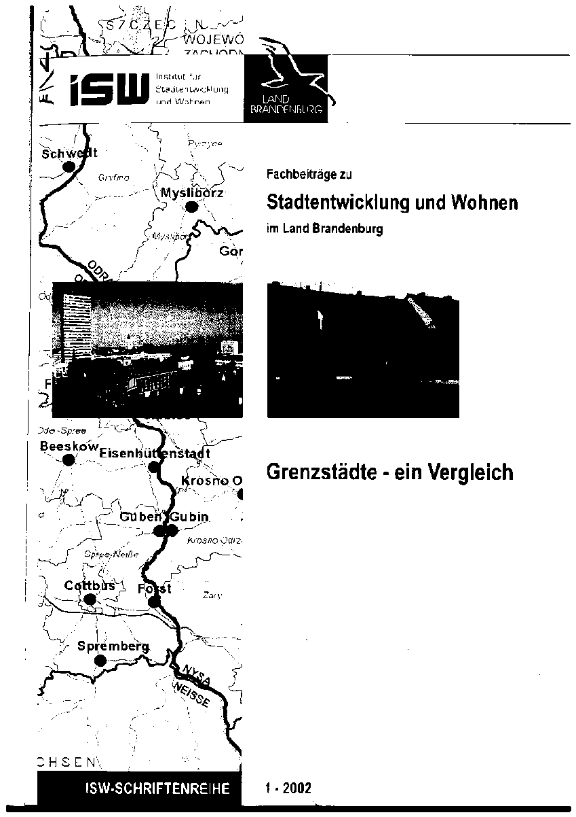
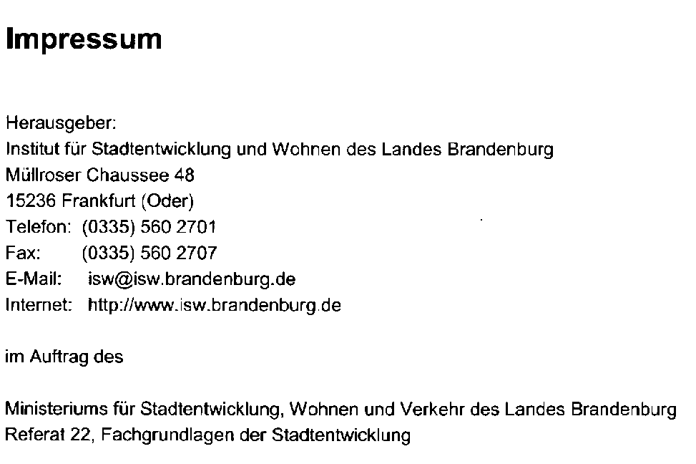
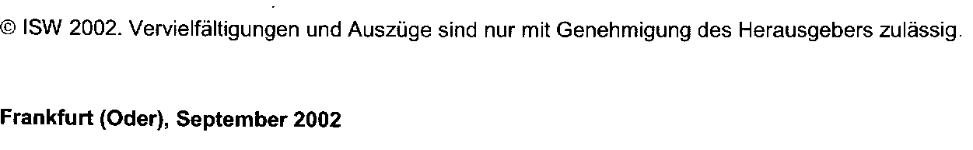
2. Fortlaufende Ressourcen: Gesamttitelangabe
Titelblatt
Rückseite Titelblatt

Slide 17
Fortlaufende Ressourcen: Gesamttitelangabe
Aleph | RDA | Element | Erfassung
331 | 2.3.2 | Haupttitel | $a Fachbeiträge zu Stadtentwicklung und Wohnen im Land Brandenburg
451b | 2.12.2 | Haupttitel der ungezählten monografischen Reihe | $a ISW-Schriftenreihe
515 | 2.12.1.6.1 + 2.17.11.6.1 | Anmerkung | $a Gesamttitel 1999-2000: ISW-Schriftenreihen
Hinweis: liegt eine gezählte monografische Reihe vor, kann eine eigene Beschreibung für die Reihe angelegt werden.
Hinweise zur Erfassung sind der Schulungs-Unterlage „Erfassung einer Beschreibung für die monografische Reihe“ innerhalb des Moduls 3 zu entnehmen.

